Slide 1
Geração de Problemas &
Tutoria Inteligente
Apresentação do Problema e Objetivo do Trabalho (Extensão em IA)

Slide 2


O Problema na Programação Competitiva
>
A formulação de problemas em programação competitiva exige um esforço humano colossal e exaustivo.
>
Requer a definição de restrições rígidas, distribuições de entrada complexas e identificação de casos extremos (edge cases).
>
É necessário calibrar a dificuldade para evitar que os competidores utilizem atalhos lógicos indesejados.
>
A ausência de validação profunda pode comprometer completamente a qualidade e a integridade de uma competição.

Slide 3
AutoCode: LLMs as Problem Setters
for Competitive Programming
Zhou et al. (Publicado em Setembro/2025)

Slide 4






A Solução dos Autores (AutoCode)
Geração Dinâmica
Validação Dupla
Qualidade Humana
O LLM é instruído para criar enunciados originais, definindo parâmetros, casos de testes estressantes e cenários adversariais.
O sistema escreve uma solução de referência otimizada e uma solução de força bruta, cruzando os resultados para garantir corretude.
As instâncias geradas são testadas rigorosamente e validadas por competidores de nível Grandmaster, atestando padrão de competição.

Slide 5
Resultados do Artigo Base
Superando o Estado da Arte
99%
O AutoCode alcançou quase total precisão na validação matemática contra juízes oficiais, superando ferramentas anteriores (que estagnavam em 81%). Além disso, gerou problemas inéditos com impressionantes 94% de corretude automática.
Consistência Oficial

Slide 6
A Lacuna Educacional
A Inteligência Artificial já consegue gerar problemas perfeitamente difíceis. Mas como ela pode ajudar o aluno que falhou a evoluir?
"
"
A motivação para a extensão do projeto

Slide 7
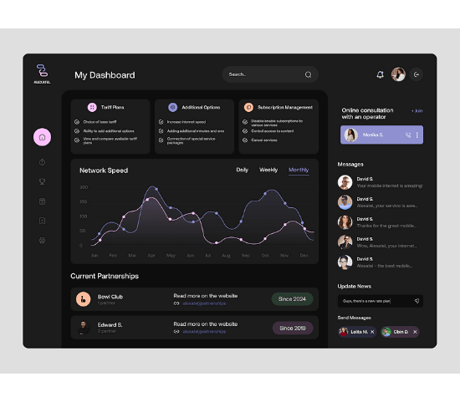
O Objetivo do Meu Trabalho
>
Extensão Prática (3 meses): Evoluir a geração estática para um ecossistema de aprendizado adaptativo.
>
Mini-Juiz Local: Implementar um juiz determinístico (em Python) para executar o código do aluno e extrair relatórios de erros reais.
>
Tutoria via IA: Usar a API do LLM não apenas para gerar novos problemas, mas como mentora baseada nas fraquezas (tags de erros) registradas no banco de dados.

Slide 8



Arquitetura da Solução Híbrida
Front-end (Streamlit)
Mini-Juiz Local
Mentor via API (LLM)
Interface web ágil e embutida no Python para exibir o problema, capturar o código do aluno e mostrar dashboards de desempenho.
Execução segura do código com módulo subprocess. Garante avaliação determinística contra Time Limits e RuntimeError.
Processamento pesado delegado à nuvem. Recebe os logs do juiz e gera feedback e exercícios altamente personalizados.

Slide 9
Cronograma de Viabilidade
Mês 2 (Outubro)
Engenharia de prompts restritivos, integração com a API da Inteligência Artificial e modelagem do BD.
Mês 1 (Setembro)
Mês 3 (Novembro)
Desenvolvimento da interface interativa no Streamlit e construção do Mini-Juiz local isolado.
Unificação dos sistemas, testes com usuários reais e documentação dos resultados para a banca.

Slide 10
Dúvidas?
Obrigado pela atenção na Apresentação da Proposta.
Trabalho de Inteligência Artificial

Slide 11


Image Sources
>
https://elements-resized.envatousercontent.com/elements-video-cover-images/a03087f3-1a01-4328-933d-82f2bd0a9180/video_preview/video_preview_0000.jpg?w=500&cf_fit=cover&q=85&format=auto&s=b29fdafaabf0a8bac9486e97343d5928483eb66f82fd79490979f67002727c71
Source: elements.envato.com
>
https://muz.li/_vercel/image?url=https%3A%2F%2Fcdn-images-1.medium.com%2Fmax%2F800%2F0*8o2T4T-H4gKFQ9yT&w=800&q=80
Source: muz.li

